Slide 1
ΜΕΤΩΝ
Ενότητα 5: Επιχειρηματική ιδέα και επιχειρηματικό μοντέλο
Εμμανουήλ Δ. Αδαμίδης
Πολυτεχνική Σχολή
Τμήμα Μηχανολόγων & Αεροναυπηγών Μηχανικών

Slide 2
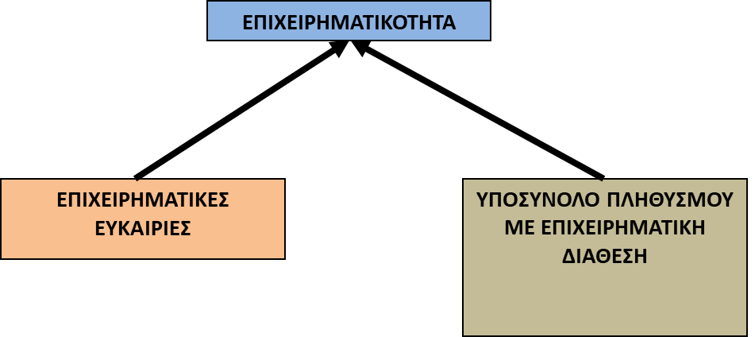
Επιχειρηματικότητα (entrepreneurship) – Η συνάντηση ενδιαφερομένων με ευκαιρίες
Τι «προκαλεί» την επιχειρηματικότητα;

Slide 3
Ανάληψη επιχειρηματικής πρωτοβουλίας –παραγωγή αξίας (1)
Επιχειρηματική αναπαραγωγή (reproduction) – μικρή παραγωγή αξίας χωρίς καινοτομία, αναπαραγωγή υφιστάμενης ιδέας (π.χ. κάποιος μαθητεύει σε κάποιον και δημιουργεί δική του επιχείρηση)
Επιχειρηματική μίμηση (imitation) – αλλαγή απασχόλησης του επιχειρηματία, χωρίς σημαντική παραγωγή αξίας, υψηλό κόστος μάθησης (π.χ. υψηλόβαθμο στέλεχος δημιουργεί παρόμοια επιχείρηση διαφορετικού ύφους και είδους – δεν κάνει τα λάθη του εργοδότη του)

Slide 4
Ανάληψη επιχειρηματικής πρωτοβουλίας –παραγωγή αξίας (2)
Επιχειρηματική αποτίμηση (valorization) – της εμπειρίας και γνώσης που αποκτήθηκε σε υφιστάμενη επιχείρηση (π.χ. μηχανικός εργαζόμενος σε επιχείρηση δημιουργεί τη δική του επιχείρηση (spin out) για να εκμεταλλευτεί μια ιδέα του)
Επιχειρηματική τόλμη (venture) – δημιουργία σημαντικής νέας αξίας μέσω καινοτομίας και αλλαγή του επιχειρηματικού περιβάλλοντος καθώς και αλλαγές στο άτομο-επιχειρηματία

Slide 5
Τι είναι η (τεχνολογική) επιχειρηματικότητα
Η τεχνολογική επιχειρηματικότητα είναι ένα είδος επιχειρηματικότητας που περιλαμβάνει την εύρεση επιχειρηματικών ευκαιριών που «περιέχουν» πολλή τεχνολογία και έχουν υψηλές προοπτικές, τη συγκέντρωση πόρων (ανθρώπινοι πόροι και κεφάλαια) και τη διαχείριση μιας απότομης ανάπτυξης που εμπεριέχει πολλούς κινδύνους χρησιμοποιώντας ικανότητες λήψης αποφάσεων υψηλού επιπέδου.

Slide 6
Καθοριστικοί παράγοντες εκκίνησης της επιχειρηματικότητας (1)
Τα πολιτισμικά και κοινωνικά χαρακτηριστικά της επιχειρηματικότητας
Η εκπαίδευση και κατάρτιση στην επιχειρηματικότητα
Η δυνατότητα χρηματοδότησης νέων επιχειρήσεων
Οι διοικητικοί και νομικοί περιορισμοί
Η κοινωνική ασφάλιση

Slide 7
Καθοριστικοί παράγοντες εκκίνησης της επιχειρηματικότητας (2)
Οικονομικοί παράγοντες που επιδρούν θετικά
Τα επιχειρηματικά δίκτυα
Η δημιουργία νέας γνώσης
Οι δημόσιες επιχειρήσεις και οργανισμοί
Η προηγούμενη εργασιακή εμπειρία
Το μέγεθος των επιχειρήσεων
Γενικοί πολιτισμικοί και κοινωνικοί παράγοντες
Επίπεδο εκπαίδευσης

Slide 8
Καθοριστικοί παράγοντες εκκίνησης της επιχειρηματικότητας (3)
Η εγκληματικότητα
Η πυκνότητα του πληθυσμού
Η αύξηση του πληθυσμού
Οι δημογραφικές αλλαγές

Slide 9
Η διαδικασία της επιχειρηματικότητας
Εντοπισμός ευκαιρίας και σχηματισμός αρχικής ιδέας για την επιχείρηση, τα προϊόντα/υπηρεσίες και πελάτες/αγορά.
Αξιολόγηση της ευκαιρίας και οριστικοποίηση της ιδέας μετά τις ανάλογες προσαρμογές.
Ανάπτυξη επιχειρηματικού σχεδίου και καθορισμός της δομής του εγχειρήματος. Συνήθως, προηγείται ο καθορισμός του επιχειρηματικού μοντέλου.
Απόκτηση αναγκαίων πόρων (υλικών και άυλων) και εύρεση χρηματοδότηση για την υλοποίηση.
Υλοποίηση εγχειρήματος και αποκόμιση ωφελειών.

Slide 10
Η διαδικασία της επιχειρηματικότητας
Από μία άλλη σκοπιά, τεχνολογική επιχειρηματικότητα είναι η διαδικασία κατά την οποία επιχειρηματίες συνδυάζουν οργανωσιακούς πόρους και τεχνικά συστήματα μαζί με επιχειρηματικές στρατηγικές για την εκμετάλλευση ευκαιριών, ή
Τεχνολογική επιχειρηματικότητα, είναι η καινοτομική εφαρμογή της επιστημονικής και τεχνολογικής γνώσης από έναν ή περισσότερους ανθρώπους για τη λειτουργία μιας επιχείρησης αναλαμβάνοντας οικονομικά ρίσκα για τη επίτευξη των στόχων τους.

Slide 11
Σχηματικός αρχικής ιδέας
Bασική προϋπόθεση για τη δημιουργία επιχειρηματικών ιδεών είναι η συνδετικότητα (connectivity) και η επίγνωση του τι συμβαίνει στον κόσμο και τι έχει σημασία για τον κόσμο
Παθητική συνδετικότητα (ανάγνωση, παρακολούθηση)
Ενεργή συνδετικότητα (συμμετοχή σε ομάδες και δίκτυα, τυπικά και άτυπα)
Η αρχική ιδέα μπορεί να προέρχεται από παντού

Slide 12
Καινοτόμες ιδέες και επιχειρηματικότητα
Τυπολογία βάσει δύο διαστάσεων: είδος καινοτομίας, δηλαδή πόσο ριζοσπαστική είναι μια καινοτομία, και ωριμότητα αγοράς.
Πιστό αντίγραφο – επιχείρηση που παράγει ή/και διαθέτει υπάρχον προϊόν σε υφιστάμενη αγορά προσπαθώντας να εκμεταλλευτεί τη γεωγραφική της θέση ή τη δυνατότητα παραγωγής σε χαμηλή τιμή.
Αυξητική καινοτομία προϊόντος/υπηρεσίας – επιχείρηση που προσπαθεί να προσθέσει επιπλέον αξία στους πελάτες με βελτιωμένα προϊόντα ή/και υπηρεσίες.
Διεύρυνση αγοράς – επιχείρηση που προσπαθεί να εντοπίσει νέους εν δυνάμει πελάτες και να ικανοποιήσει τις απαιτήσεις τους.

Slide 13
Καινοτόμες ιδέες και επιχειρηματικότητα
Ανατρεπτική καινοτομία ή εφεύρεση – επιχείρηση που προσπαθεί να εισαγάγει εντελώς νέα προϊόντα σε υφιστάμενη αγορά.
Αλλαγή πρακτικών αγοράς και επιχειρηματικού μοντέλου – επιχείρηση που προσπαθεί να παράγει διαφορετικού τύπου αξία σε υφιστάμενη αγορά (όπως για παράδειγμα οι αεροπορικές εταιρείες χαμηλού κόστους).
Δημιουργία νέου κλάδου – επιχείρηση που προσπαθεί να δημιουργήσει νέα αγορά μέσω ανατρεπτικής καινοτομίας συστήματος.

Slide 14
Η μεγάλη πρόκληση - Εντοπισμός ευκαιρίας
ΙΔΕΕΣ και ΕΥΚΑΙΡΙΕΣ: Η ιδέα σχετίζεται περισσότερο με τον τρόπο του επιχειρείν, ενώ η ευκαιρία με την αγορά-στόχο.
Η μεγάλη πρόκληση στη διαδικασία της επιχειρηματικότητας είναι η δυνατότητα να αποδείξει κανείς τη μελλοντική αξία μιας (επιχειρηματικής) ευκαιρίας πριν την υλοποίησή της.
Απαιτείται καλύτερη κατανόηση της έννοιας της ευκαιρίας σαν πιθανή επικερδής επιχείρηση με στόχο την ανάπτυξη διαδικαστικής γνώσης (πώς να γίνεται ο εντοπισμός) από τους ερευνητές και τους άλλους ενδιαφερόμενους.

Slide 15
Η μεγάλη πρόκληση - Εντοπισμός ευκαιρίας
Ο επιχειρηματίας πρέπει να έχει την ικανότητα να αναγνωρίζει τις επιχειρηματικές ευκαιρίες
Δεν υπάρχει καμία προκαθορισμένη διαδικασία μέσω της οποίας κάποιος μπορεί να αναγνωρίσει μελλοντικές ευκαιρίες. Διότι δεν υπάρχουν απαντήσεις στα:
Από τι αποτελείται η αξιόπιστη γνώση για το μέλλον
Πως μπορεί να συλλέξει και να παράξει κάποιος αυτή τη γνώση

Slide 16
Η μεγάλη πρόκληση - Εντοπισμός ευκαιρίας
Όμως πολλοί υποστηρίζουν ότι οι επιχειρηματίες έχουν τις ικανότητες να σχηματίζουν μια μελλοντική εικόνα της επιχείρησής τους. Γιατί
Υπάρχει θέληση για την αποδοχή της αβεβαιότητας
Υπάρχουν κάποιες διανοητικές ικανότητες που παράγονται από την κατάσταση εγρήγορσης στην οποία βρίσκονται
Η εγρήγορση του καθιστά ικανούς να αντιλαμβάνονται σημάδια αλλαγών και να παράγουν λογικές ιστορίες για το μέλλον της επιχείρησής τους

Slide 17
Η μεγάλη πρόκληση - Εντοπισμός ευκαιρίας
Αναγνώριση ευκαιρίας σημαίνει συγκέντρωση πληροφορίας, δημιουργία γνώσης και καθορισμός της μελλοντικής αξίας της επιχείρησης
Τρεις απόψεις σχετικά με την έννοια της ευκαιρίας
Οι ευκαιρίες υπάρχουν στο περιβάλλον και με μια αντικειμενική διαδικασία μπορούν να εντοπιστούν (αντικειμενική προσέγγιση)
Οι ευκαιρίες υπάρχουν αλλά μόνο κάποιοι άνθρωποι έχουν την ικανότητα να τις εντοπίσουν (αντικειμενική- υποκειμενική προσέγγιση)
Οι ευκαιρίες δημιουργούνται στο μυαλό των επιχειρηματιών μέσω μιας διαδικασίας υποκειμενικής σκέψης. Δεν είναι δυνατόν να αποδειχθεί η ύπαρξή τους προτού υλοποιηθούν (δημιουργική υποκειμενική προσέγγιση)

Slide 18
Ο εντοπισμός ευκαιρίας ως διαδικασία μάθησης
Συγκέντρωση πληροφοριών, ανάλυση και δημιουργία επιχειρηματικής ιδέας
Αναγνώριση εξωτερικής ευκαιρίας: δυνατότητα στην αγορά, σειρά βημάτων και αναμενόμενο αποτέλεσμα
Αίσθηση για πιθανότητα αλλαγής (μέσω τεχνολογίας)

Slide 19
Ο εντοπισμός ευκαιρίας ως διαδικασία ανίχνευσης της δυναμικής του περιβάλλοντος
 | ΤΥΠΟΣ Ι | ΤΥΠΟΣ ΙΙ | ΤΥΠΟΣ ΙΙΙ
Φύση αλλαγής | Γνωστή και επαναλαμβανόμενη | Προβλέψιμο φαινόμενο | Απρόβλεπτα γεγονότα
Είδος πρόβλεψης | Ένα αρκετά πιθανό μέλλον: βελτιστοποίηση υλοποίησης με προγραμματισμό κινήσεων | Εύρος πιθανών μελλοντικών καταστάσεων: προετοιμασία διαφορετικές επιλογές | Διάφορα «φανταστικά» μέλλοντα: τεχνική παραγωγή διάφορων μελλόντων για προετοιμασία
Βασικές μέθοδοι | Αναγωγή από παλιές τάσεις, προγραμματισμός | Προβλέψεις ειδικών, υποθέσεις, προσομοιώσεις | Δράση, πειραματισμός, μάθηση, σενάρια

Slide 20
Αξιολόγηση επιχειρηματικής ιδέας
Οι γενικές κατηγορίες των κριτηρίων αξιολόγησης ιδεών
Τι ΕΠΕΝΔΥΣΕΙΣ, διοικητικές και χρηματικές θα χρειαστούν;
Εφικτότητα – πόσο δύσκολη είναι;
Τι ΑΝΤΑΠΟΔΟΣΗ, υπό την έννοια των ωφελειών για τη λειτουργία θα δώσει;
Συνολική αξιολόγηση της ιδέας
Τα κριτήρια εξέτασης ιδεών
Σκοπιμότητα – κατά πόσο αξίζει τον κόπο;
Επικινδυνότητα– τι θα μπορούσε να πάει στραβά;
Τι ΚΙΝΔΥΝΟΥΣ θα αντιμετωπίσουμε αν κάτι πάει στραβά;

Slide 21
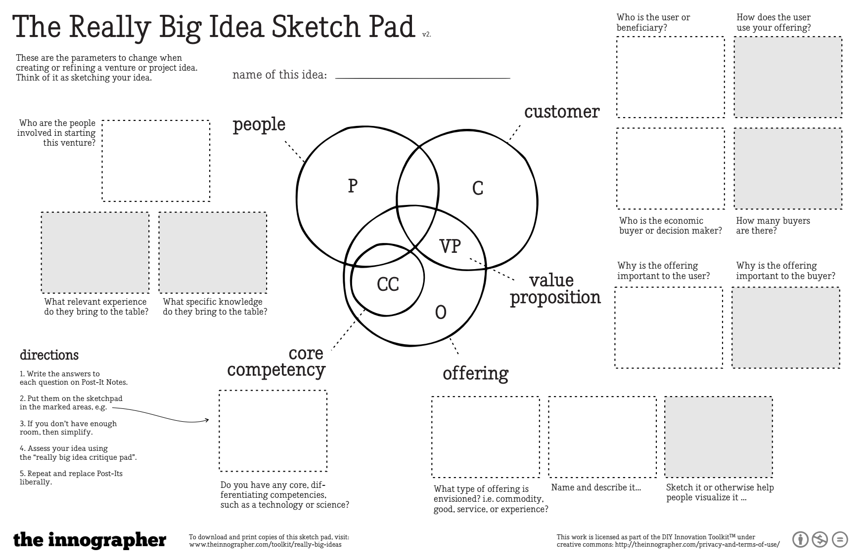
Αξιολόγηση επιχειρηματικής ιδέας
Απαιτείται συλλογή αξιόπιστων στοιχείων!

Slide 22
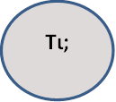
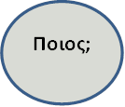
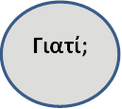
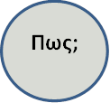
Το επιχειρηματικό μοντέλο

Slide 23
Το επιχειρηματικό μοντέλο
Καινοτομία επιχειρηματικού μοντέλου
Παράδειγμα: Καινοτομία επιχειρηματικού μοντέλου στην Rolls-Royce
H αγγλική εταιρεία Rolls-Royce, που είναι ευρύτερα γνωστή για τα πολυτελή της αυτοκίνητα, είναι ιδιαίτερα γνωστή στον τεχνικό κόσμο και στην αεροναυπηγική βιομηχανία και για τους τουρμπινο-κινητήρες της που κινούν αεροσκάφη πολλών γνωστών κατασκευαστών.
Τα τελευταία χρόνια, η Rolls-Royce εισήγαγε ένα νέο επιχειρηματικό μοντέλο που το ονομάζει «ισχύς με την ώρα» (power by the hour), σύμφωνα με το οποίο οι αεροπορικές εταιρείες αγοράζουν ώρες πτήσης αντί για κινητήρες. Στο καινοτόμο αυτό επιχειρηματικό μοντέλο, η Rolls-Royce διατηρεί την ιδιοκτησία των κινητήρων και είναι υπεύθυνη για τη συντήρηση και την επιδιόρθωσή τους.
Με αυτόν τον τρόπο διατηρεί ένα σταθερό ρεύμα εσόδων, ενώ έχει ελαττώσει τα κόστη της με την αύξηση της αποδοτικότητας της συντήρησης. Το μοντέλο αυτό υποστηρίζεται και από την στρατηγική της Rolls-Royce να κατασκευάζει κινητήρες με χαμηλό κόστος συντήρησης.

Slide 24
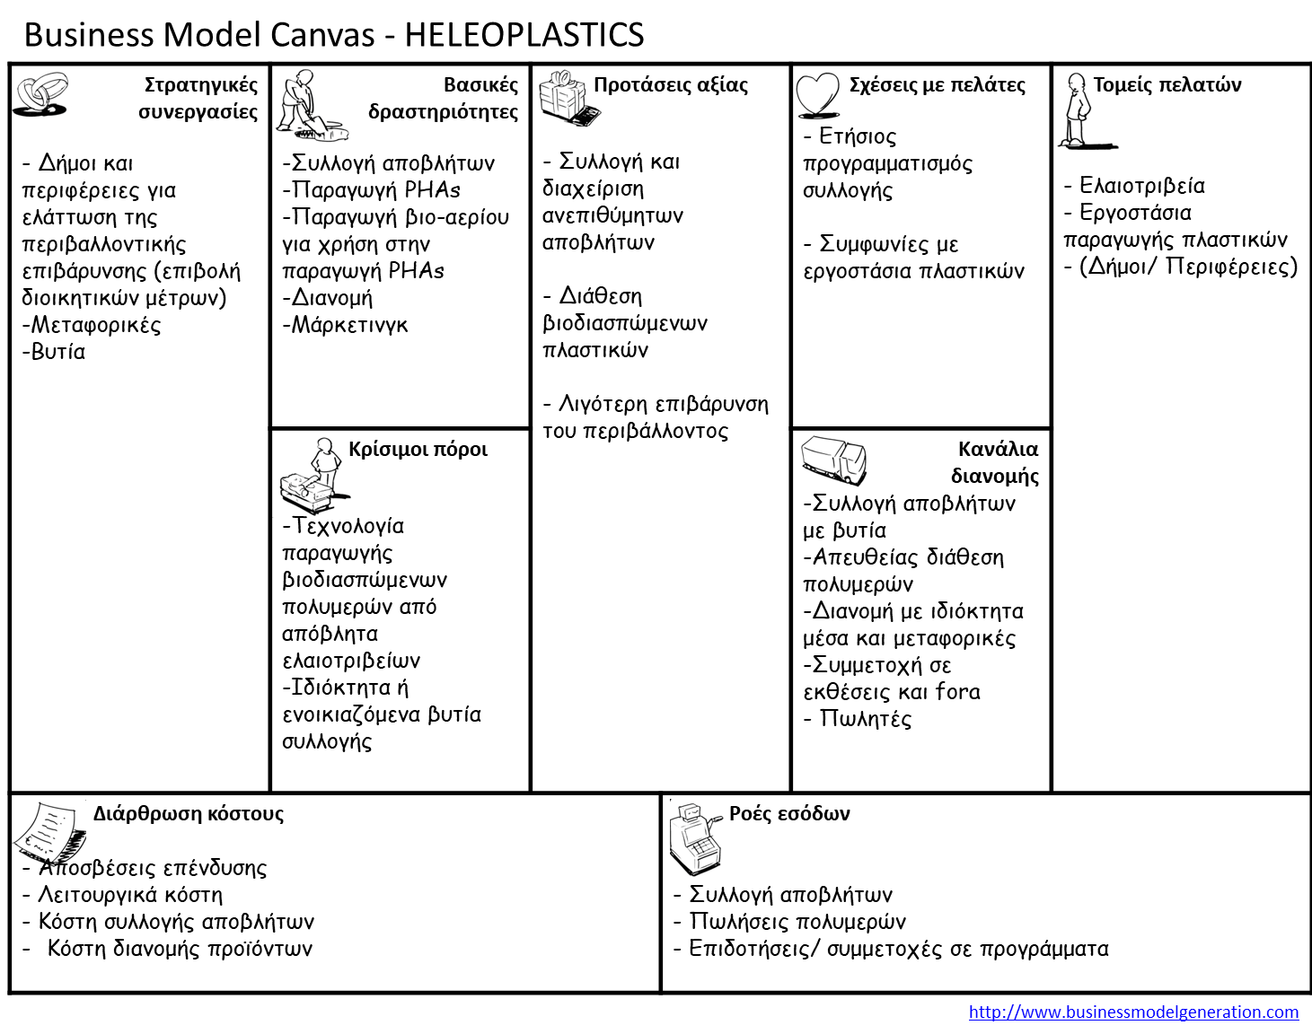
Σύντομη περιγραφή περίπτωσης – HELEOPLASTICS

Slide 25
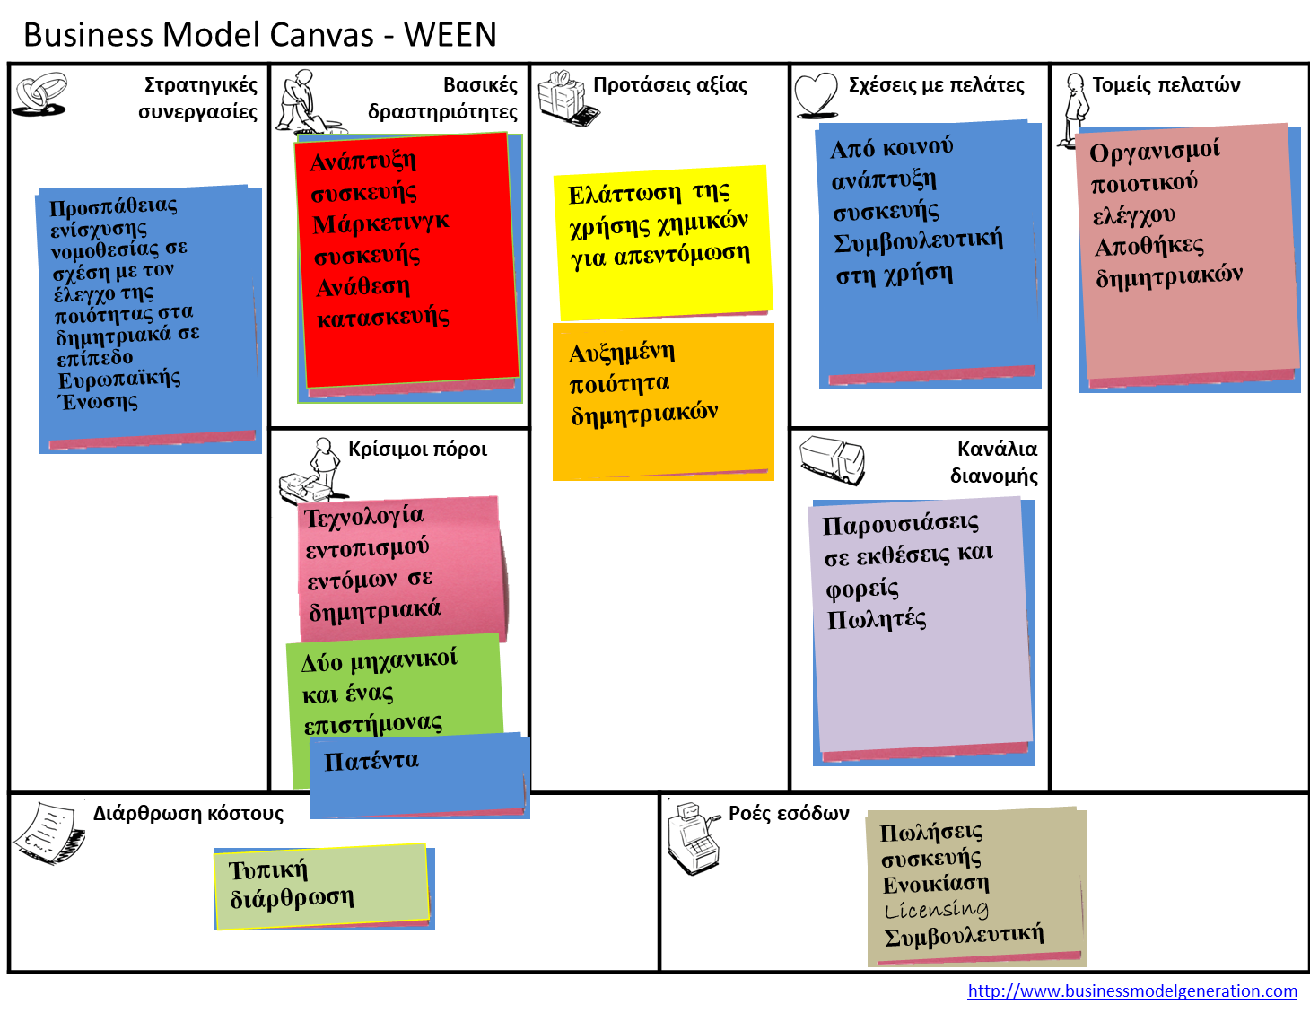
Σύντομη περιγραφή περίπτωσης - WEEN

Slide 26
Σύνοψη
Υπάρχουν διάφορα «ιστορικά μονοπάτια» παραγωγής επιχειρηματικών ιδεών
Η παραγωγή επιχειρηματικών ιδεών επηρεάζεται από το περιβάλλον μέσα στο οποίο πραγματοποιείται
Ο σχηματισμός της αρχικής ιδέας είναι το σημείο εκκίνησης της διαδικασίας της επιχειρηματικότητας
Η συνδετικότητα και η επίγνωση του-ων επιχειρηματία-ων είναι σημαντικοί παράγοντες για το σχηματισμό των ιδεών

Slide 27
Σύνοψη
Η καινοτομία παίζει σημαντικό ρόλο στη διαμόρφωση της ιδέας και στο είδος της επιχειρηματικότητας
Ο εντοπισμός της επιχειρηματικής ευκαιρίας είναι μια σχετικά «ανεξερεύνητη» περιοχή όπου η ιδιοσυγκρασία του επιχειρηματία παίζει σημαντικό ρόλο
Οι επιχειρηματικές ευκαιρίες αξιολογούνται με βάση την εφικτότητα, την σκοπιμότητα και την επικινδυνότητα
Το επιχειρηματικό μοντέλο αποτελεί ένα αρχικό σχέδιο υλοποίησης της επιχειρηματικής ιδέας και του τρόπου παραγωγής αξίας για τους (εν δυνάμει) πελάτες

Slide 28
Τέλος Ενότητας

Slide 29
Χρηματοδότηση
Το παρόν εκπαιδευτικό υλικό (κείμενο, εικόνες, διαγράμματα, κλπ.) έχει αναπτυχθεί στο πλαίσιο της Πράξης «Υποστήριξη Δράσεων Στήριξης της Επιχειρηματικότητας, Καινοτομίας και Ωρίμανσης για την Αξιοποίηση της Ερευνητικής Δραστηριότητας και των Νέων Προϊόντων και Υπηρεσιών που αναπτύσσονται στο Πανεπιστήμιο Πατρών» - «ΜΕΤΩΝ, ΜΙS 5132546».
Η πράξη «ΜΕΤΩΝ» υλοποιείται στο πλαίσιο του Ε.Π. «ΑΝΑΠΤΥΞΗ ΑΝΘΡΩΠΙΝΟΥ ΔΥΝΑΜΙΚΟΥ, ΕΚΠΑΙΔΕΥΣΗ & ΔΙΑ ΒΙΟΥ ΜΑΘΗΣΗ» και συγχρηματοδοτείται από την Ευρωπαϊκή Ένωση (Ευρωπαϊκό Κοινωνικό Ταμείο) και από Εθνικούς πόρους.

Slide 30
Σημειώματα

Slide 31
Σημείωμα Ιστορικού Εκδόσεων Έργου
Το παρόν έργο αποτελεί την έκδοση 1.0

Slide 32
Σημείωμα Αναφοράς
Copyright Πανεπιστήμιο Πατρών, Όνομα διδάσκοντος, 2023. Έκδοση: 1.0. Πάτρα 2023. Διαθέσιμο από τη δικτυακή διεύθυνση: https://eclass.upatras.gr/

Slide 33
Σημείωμα Αδειοδότησης
Το παρόν υλικό διατίθεται με τους όρους της άδειας χρήσης Creative Commons Αναφορά, Μη Εμπορική Χρήση Παρόμοια Διανομή 4.0 [1] ή μεταγενέστερη, Διεθνής Έκδοση. Εξαιρούνται τα αυτοτελή έργα τρίτων π.χ. φωτογραφίες, διαγράμματα κ.λ.π., τα οποία εμπεριέχονται σε αυτό και τα οποία αναφέρονται μαζί με τους όρους χρήσης τους στο «Σημείωμα Χρήσης Έργων Τρίτων».
[1] http://creativecommons.org/licenses/by-nc-sa/4.0/
Ως Μη Εμπορική ορίζεται η χρήση:
που δεν περιλαμβάνει άμεσο ή έμμεσο οικονομικό όφελος από την χρήση του έργου, για το διανομέα του έργου και αδειοδόχο
που δεν περιλαμβάνει οικονομική συναλλαγή ως προϋπόθεση για τη χρήση ή πρόσβαση στο έργο
που δεν προσπορίζει στο διανομέα του έργου και αδειοδόχο έμμεσο οικονομικό όφελος (π.χ. διαφημίσεις) από την προβολή του έργου σε διαδικτυακό τόπο
Ο δικαιούχος μπορεί να παρέχει στον αδειοδόχο ξεχωριστή άδεια να χρησιμοποιεί το έργο για εμπορική χρήση, εφόσον αυτό του ζητηθεί.

Slide 34
Διατήρηση Σημειωμάτων
Οποιαδήποτε αναπαραγωγή ή διασκευή του υλικού θα πρέπει να συμπεριλαμβάνει:
το Σημείωμα Αναφοράς
το Σημείωμα Αδειοδότησης
τη δήλωση Διατήρησης Σημειωμάτων
το Σημείωμα Χρήσης Έργων Τρίτων (εφόσον υπάρχει)
μαζί με τους συνοδευόμενους υπερσυνδέσμους.

Slide 35
Σημείωμα Χρήσης Έργων Τρίτων (1/2)
Το Έργο αυτό κάνει χρήση των ακόλουθων έργων:
Εικόνες/Σχήματα/Διαγράμματα/Φωτογραφίες
Σχήμα «Το πρότυπο (template) του The Really Big Idea Sketch Pad», CC BY-NC-ND, Πηγή: theinnographer.com
Σχήμα «Το πρότυπο (template) του The Really Big Idea Critique Pad», CC BY-NC-ND, Πηγή: theinnographer.com

